Slide 1
АНТИБИОТИКИ РАЗНЫХ ГРУПП
ФГБОУ ВО КрасГМУ им.проф. В.Ф. Войно-Ясенецкого Минздрава России
Фармацевтический колледж
видео-лекция для студентов 1 курса
специальности 33.02.01 Фармация
преподаватель
Марина Владимировна Анисимова
Красноярск
2023

Slide 2
План лекции:
Антибиотики разных групп:
А) антибиотики, нарушающие синтез белка в микробной клетке на уровне рибосом:
Аминогликозиды.
Тетрациклины.
Амфениколы.
Линкозамиды.
Макролиды.
Б) Антибиотики, нарушающие синтез нуклеиновых кислот:
Ансамицины.

Slide 3
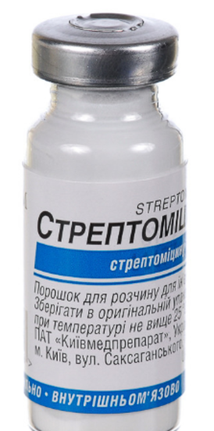
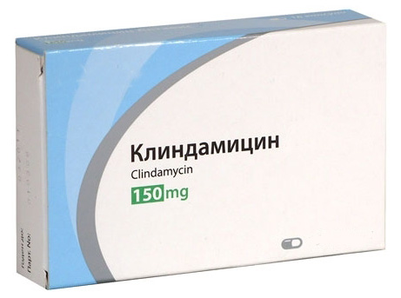
Антибиотики разных групп
аминогликозиды
тетрациклины
амфениколы
линкозамиды
макролиды
ансамицины
Механизм действия
Подавляют синтез белков в микробной клетке,
связываясь с рибосомами, необратимо нарушают их
функции, что ведет к нарушению роста,
размножения микробной клетки и ее гибели.
Оказывают бактериостатическое действие.

Slide 4
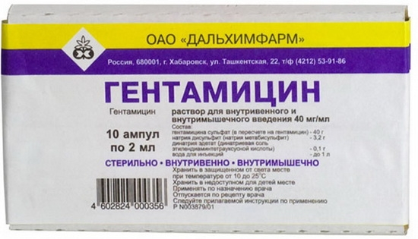
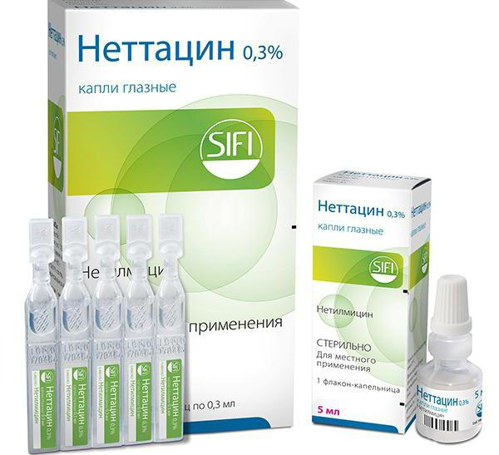
Аминогликозиды
Первый представитель этой
группы стрептомицин был
внедрен в широкую
медицинс­кую практику в 1944
году английским микробиологом
А. Шатцом и рассматривался как
одно из наиболее эффективных
лекарст­венных средств, для
лечения инфекций, вызванных
грамотрицательными
микроорганизмами.

Slide 5
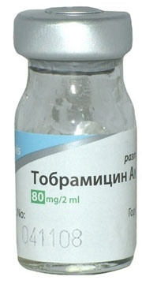
Аминогликозиды
Выделяют 3 поколения аминогликозидов:
I поколение: стрептомицин; неомицин; канамицин;
II поколение: гентамицин;
III поколение: амикацин;
тобрамицин; нетилмицин; сизомицин; фрамицетин

Slide 6
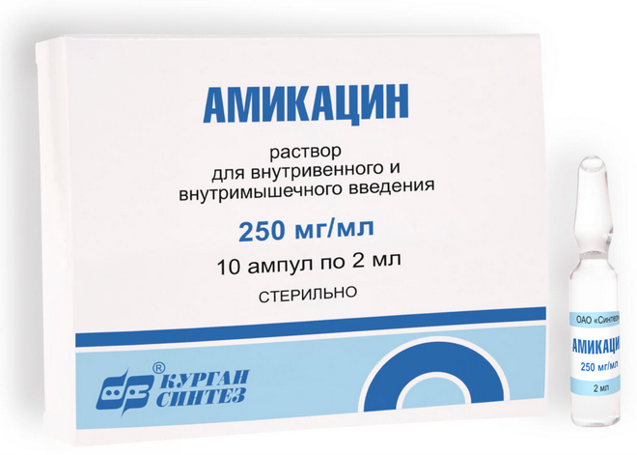
Аминогликозиды
Механизм действия: заключается в способности образовывать необратимые ковалентные связи с белками 30S-субъединицы бактериальных рибосом и нарушать биосинтез белков в рибосомах, вызывая разрыв потока генетической информации в клетке рибосом.

Slide 7
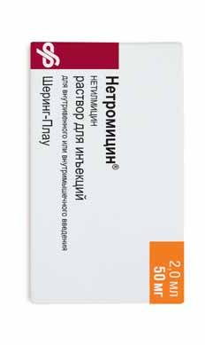
Аминогликозиды
Все аминогликозиды II и III поколений, в отличие от препаратов I поколения влияют на Pseudomonas aeruginosa.

Slide 8
Аминогликозиды
Механизм действия: заключается в способности образовывать необратимые ковалентные связи с белками 30S-субъединицы бактериальных рибосом и нарушать биосинтез белков в рибосомах, вызывая разрыв потока генетической информации в клетке рибосом.
Аминогликозиды являются бактерицидными антибиотиками.

Slide 9
Аминогликозиды оказывают бактерицидное
действие широкого спектра:
активно действуют на грамотрицательные
аэробные микроорганизмы (кишечную, синегнойную палочки,
клебсиеллы), частых возбудителей
инфекций дыхательных,
моче- и желчевыводящих путей,
послеоперационных и раневых
инфекций;
подавляют рост
стафило-, стрепто-, пневмококков,
микобактерий туберкулеза,
некоторых простейших.

Slide 10
Один из важнейших механизмов развития резистентности - выработка бактериями ферментов, разрушающих антибиотики.
К числу ферментов МО, разрушающих аминогликозидные антибиотики, относят ферменты:
аминогликозидтрансферазу, ацетилтрансферазу, фосфотрансферазу,
нуклео-тидил-трансферазу и другие.

Slide 11
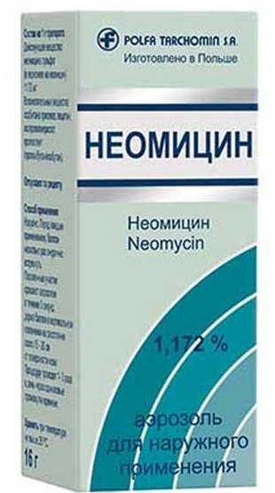
А м и н о г л и к о з и д ы I п о к о л е н и я (стрептомицин, канамицин, неомицин) в настоящее время применяются весьма ограниченно из-за широкого распространения резистентных штаммов бактерий и высокой токсичности.
Стрептомицин сейчас практически используется только при лечении туберкулеза в составе комплексной терапии, а также для терапии особо опасных инфекций (чума) и зоонозов (бруцеллез, туляремия).
Канамицин применяется при лечении туберкулеза в качестве резервного препарата.
Неомицин применяется местно в виде аэрозоля, мази, крема (в составе комбинированных препаратов) при инфекционных заболеваниях кожи (пиодермия, фурункулез), лечении ран, язв, ожогов, отита и др.

Slide 12
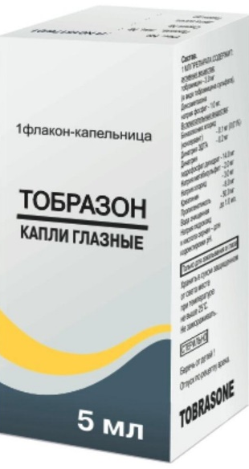
А м и н о г л и к о з и д ы II п о к о л е н и я (гентамицин) и III поколения (тобрамицин, нетилмицин, амикацин). Особое достоинство этих препаратов заключается в выраженной активности против большинства клинических штаммов синегнойной палочки, энтеробактера, клебсиелл и ряда других бактерий (в том числе некоторых грамположительных), устойчивых к препаратам I поколения и антибиотикам других групп.
Порог чувствительности некоторых видов бактерий к аминогликозидам может быть существенно, иногда в десятки раз, снижен путем комбинирования их с пенициллинами широкого спектра (ампициллин и др.) или цефалоспоринами.
К амикацину чувствительна туберкулезная палочка, резистентная к стрептомицину, канамицину, другим противотуберкулезным средствам, и некоторые атипичные микобактерии.

Slide 13
Аминогликозиды
А м и н о г л и к о з и д ы II п о к о л е н и я (гентамицин) и III поколения (тобрамицин, нетилмицин, амикацин) активны против большинства клинических штаммов синегнойной палочки, энтеробактера, клебсиелл и ряда других бактерий (в том числе некоторых грамположительных), устойчивых к препаратам I поколения и антибиотикам других групп. К амикацину чувствительна туберкулезная палочка, резистентная к стрептомицину, канамицину, другим противотуберкулезным средствам, и некоторые атипичные микобактерии.

Slide 14
Показания:
- осложненные инфекции мочевыделительной системы (острый пиелонефрит, паранефрит, уросепсис, карбункул почки);
- осложненные внутрибрюшинные инфекции (перитонит, абсцесс в брюшной полости и т. п.);
- осложненные инфекции респираторного тракта (плевропневмонии и т.п.);
- остеомиелит; туберкулез; менингит.
Тобрамицин применяют в форме глазных капель (тобрекс, тобрадекс с дексаметазоном) в терапии гнойно-воспалительных заболеваний глаз.

Slide 15
Показания:
- санация кишечника при подготовке больного к операции на органах брюшной полости и для лечения кишечных инфекций;
- инфекционные заболевания у больных с поражением печени, так как аминогликозиды не подвергаются биотрансформации в печени и не экскретируются данным органом;
- больные с выраженными аллергическими реакциями
на бета-лактамные антибиотики.

Slide 16
Нежелательные эффекты:
1. Ототоксичностъ. Наибольшая опасность возникновения данного осложнения существует при парентеральном использовании неомицина, мономицина, канамицина и амикацина.
2.Нефротоксичность . Наиболее опасны: геитамицин, амикацин, канамицин, тобрамиции.
3.Нервно-мышечный блок, приводящий к слабости диафрагмальной и других дыхательных мышц, что может привести к параличу дыхания.

Slide 17
4.Нарушение всасывания из кишечника.
Аминогликозиды угнетают транспортные механизмы в слизистой оболочке ЖКТ. Это препятствует нормальному усвоению аминокислот, сахаров, жирных кислот и прочих ингредиентов пищи.
5.Аллергические реакции: кожная сыпь, зуд, отек.
6.Полиневриты.
7.Флебиты - при в/в введении антибиотиков.
Противопоказаны:
при заболеваниях почек,
нарушении слуха,
вестибулярного аппарата,
беременности,
в детском возрасте и др.

Slide 18
Тетрациклины
Основной представитель
Доксициклина моногидрат
(юнидокс солютаб)
Антибиотик широкого спектра действия из группы тетрациклинов.
Действует бактериостатически, подавляет синтез белка в микробной клетке путем взаимодействия с 30S субъединицей рибосом.
Активен в отношении многих грамположительных и грамотрицательных микроорганизмов;
возбудителей сифилиса и особо опасных инфекций (сыпной тиф, газовая гангрена, чума, холера, сибирская язва);
внутриклеточных МО (хламидий, риккетсий, микоплазм, уреаплазм),
некоторых простейших (амеб, малярийных плазмодиев).

Slide 19
Показания к применению инфекции дыхательных путей: фарингит, бронхит острый, обострение хронической обструктивной болезни легких, трахеит, бронхопневмония, долевая пневмония, внебольничная пневмония, абсцесс легкого, эмпиема плевры;
инфекции ЛОР-органов, в том числе отит, синусит, тонзиллит;
инфекции мочеполовой системы: цистит, пиелонефрит, бактериальный простатит, уретрит, уретроцистит, урогенитальный микоплазмоз, острый орхиэпидидимит; эндометрит, эндоцервицит и сальпингоофиорит в составе комбинированной тератии;
инфекции, передающиеся половым путем: урогенитальный хламидиоз, сифилис у пациентов с непереносимостью пенициллинов, неосложненная гонорея (как альтернативная терапия), паховая гранулема, венерическая лимфогранулема;
инфекции желудочно-кишечного тракта и желчевыводящих путей (холера, иерсиниоз, холецистит, холангит, гастроэнтероколит, бациллярная и амебная дизентерия, диарея "путешественников");

Slide 20
Показания к применению инфекции кожи и мягких тканей (включая раневые инфекции после укуса животных), тяжелая угревая болезнь (в составе комбинированной терапии);
другие заболевания: фрамбезия, легионеллез, хламидиоз различной локализации (в т.ч. простатит и проктит), риккетсиоз, лихорадка Ку, пятнистая лихорадка Скалистых гор, тиф (в т.ч. сыпной, клещевой возвратный), болезнь Лайма (I ст. - erythema migrans), туляремия, чума, актиномикоз, малярия;
инфекционные заболевания глаз, в составе комбинированной терапии – трахома;
лептоспироз, пситтакоз, орнитоз, сибирская язва (в т.ч. легочная форма), бартонеллез, гранулоцитарный эрлихиоз; коклюш, бруцеллез, остеомиелит; сепсис, подострый септический эндокардит, перитонит;
профилактика послеоперационных гнойных осложнений; малярии, вызванной Plasmodium falciparum, при кратковременных путешествиях (менее 4 мес) на территории, где распространены штаммы, устойчивые к хлорохину и/или пириметамин-сульфадоксину.

Slide 21
Местно применяется в форме глазной мази:
Бактериальные (в т.ч. хламидийные) инфекции глаз, вызванные чувствительными к тетрациклину микроорганизмами - блефарит, блефароконъюнкти- вит, кератит, кератоконъюнктивит, мейбомит (ячмень), трахома.
В форме наружной мази:
- гнойные инфекции мягких тканей
- фурункулез
- экземы инфицированные
- сыпь, угревая сыпь
- фолликулит

Slide 22
Побочные эффекты
Токсичность АБ высокая, резистентность бактерий развивается медленно, побочные эффекты многочисленны:
дисбактериоз, кандидоз, (стоматит, вагинит)
аллергические реакции
под влиянием солнечного света возникает дерматит (фотосенсибилизация).
раздражающее действие на слизистые пищеварительного тракта (тошнота, рвота, боли в животе, метеоризм, поносы),
нарушения функций печени, почек, крови (гепатотоксическое, нефротокическое, гемотоксическое действие)
Тетрациклины образуют комплексные (хелатные) соединения с фосфорнокислым кальцием в костях и зубах у детей, в связи с чем задерживают рост костей, зубы окрашиваются в желтый цвет, нарушается развитие зубной эмали, возникает кариес.
Противопоказания
гиперчувствительность к тетрациклинам
беременность
лактация
возраст до 8 лет
тяжелые нарушения функции печени и/или почек
порфирии (ряд заболеваний обмена веществ, при которых нарушается образование гема, в результате чего в организме накапливаются порфирины или их токсичные предшественники).

Slide 23
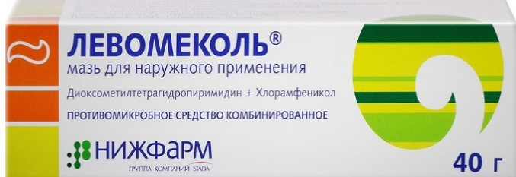
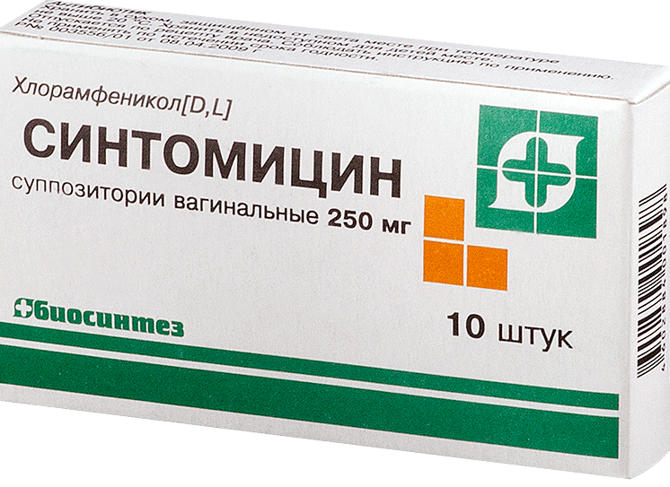
АМФЕНИКОЛЫ
хлорамфеникол
(левомицетин)
DL-хлорамфеникол
(синтомицин)

Slide 24
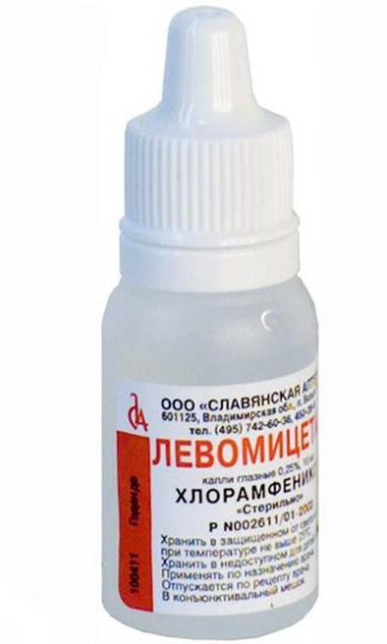
АМФЕНИКОЛЫ
Хлорамфеникол (левомицетин) - основной представитель группы амфениколов, выделен в 1947 г., а спустя два года был налажен его синтез в промышленных масштабах.
Хлорамфеникол является ингибитором синтеза белка в микробных клетках. Он избирательно связывается с большой 50S субъединицей рибосом, ингибирует фермент пептидилтрансферазу и прекращает удлинение полипептидных цепей. Оказывает бактериостатический эффект в фазе активного роста микроорганизмов. На некоторые высокочувствительные штаммы бактерий может оказывать бактерицидное действие.

Slide 25
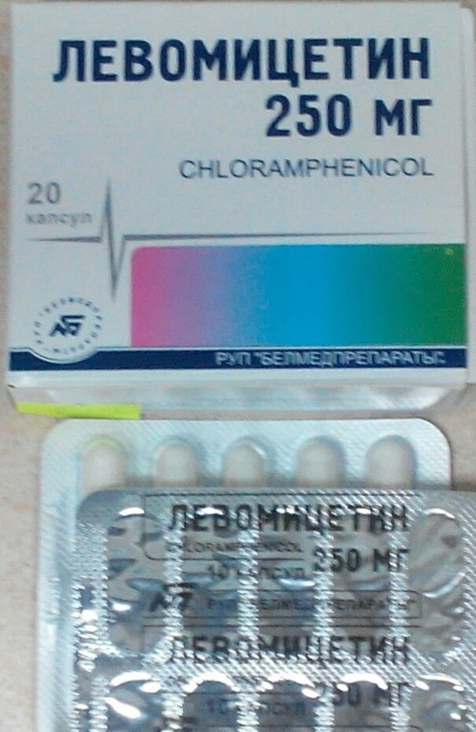
Спектр противомикробного действия хлорамфеникола весьма широк, но в полной мере реализовать его в медицине не удается из-за высокой токсичности антибиотика и распространенной устойчивости к нему микроорганизмов.
Хлорамфеникол подавляет рост большинства штаммов пневмококков, менингококков, гемофильной палочки, кишечной палочки, бруцелл, риккетсий, холерного вибриона. К нему чувствительны отдельные штаммы стрептококков, стафилококков, шигелл, сальмонелл, энтеробактера. Важным достоинством антибиотика является выраженное ингибирование роста анаэробов — бактероидов, фузобактерий, анаэробных кокков.
Роста микробной устойчивости к нему не отмечается.

Slide 26
Левомицетин применяют внутрь, в форме таблеток, капсул;
парентерально внутривенно, внутримышечно;
местно - в форме глазных капель,
наружно - в составе аэрозолей, мазей (левомеколь, левосин и др).
При приеме внутрь хлорамфеникол хорошо всасывается из ЖКТ, легко проникает в различные органы и жидкие среды организма. Высокие концентрации антибиотика создаются в ликворе. До 75—80 % принятой дозы подвергается биотрансформации в печени, метаболиты выводятся почками; 5—10 % антибиотика выводится с мочой в неизмененном виде.

Slide 27
В связи с особенностями фармакокинетики назначение
левомицетина перорально
предпочтительнее,
чем внутривенное
введение.
Препарат очень горький
и может вызвать рвоту,
целесообразно
принимать внутрь
в форме капсул.

Slide 28
Показания к применению.
Хлорамфеникол рассматривается как антибиотик резерва при бактериальном менингите, абсцессе мозга, брюшном тифе, генерализованных формах сальмонеллезов, риккетсиозах, инфекциях брюшной полости и малого таза, газовой гангрене.
Местно применяют при лечении раневых и ожоговых инфекций, гнойных ран, фурункулеза, пиодермии, инфекций глаз.
Назначается внутрь в таблетках или капсулах по 0,25—0,5 4 раза в сутки. Иногда вводят парентерально (внутримышечно, внутривенно) по 0,5—1,0 2—3 раза в сутки (при необходимости до 4,0 в сутки). При инфекционных заболеваниях глаз хлорамфеникол применяют в виде 0,25 % глазных капель.
Для лечения гнойничковых поражений кожи (пиодермии), фурункулеза, ожогов, трещин, при гнойной раневой инфекции —в составе комбинированных препаратов:
мазей левосин, левомеколь
аэрозолей олазоль

Slide 29
Побочные эффекты
Левомицетин высокотоксичен и вызывает многочисленные побочные эффекты:
- угнетение кроветворения, анемия,
лейкопения, нейтропения и др.;
- «серый» коллапс» у детей
(гипотермия, серая окраска кожи,
сердечно-сосудистый коллапс);
- кожно-аллергические реакции;
- периферические невриты;
- диспепсические расстройства,
Дисбактериоз, кандидоз и др.

Slide 30
Синтомицин
Применяется только наружно! в форме мази,
линимента, вагинальных суппозиториев, при лечении гнойно-
воспалительных заболеваний кожи (ожоговая болезнь,
трофические язвы, фурункулы, карбункулы и др.).
Свечи применяют в гинекологии
для лечения бактериальных вагинитов
цервицитов, предупреждения развития
инфекционного процесса перед
хирургическими гинекологическими
вмешательствами.

Slide 31
Противопоказания:
повышенная чувствительность к хлорамфениколу,
угнетение кроветворения, заболевания крови
выраженные нарушения функции печени и/или почек
дефицит фермента глюкозо-6-фосфатдегидрогеназы
заболевания кожи (псориаз, экзема, грибковые заболевания)
порфирия
детский возраст до 6 лет
беременность, период лактации

Slide 32
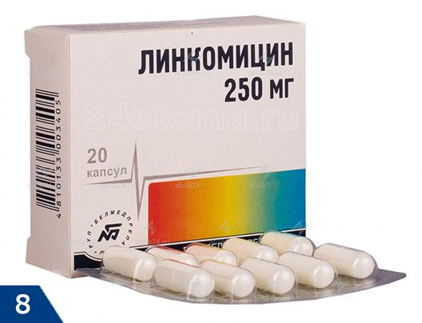
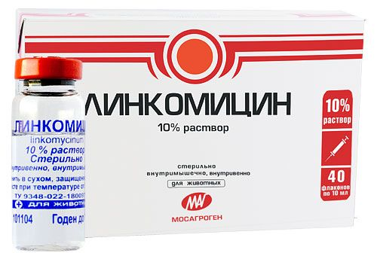
Линкозамиды
линкомицин (эколинком)
клиндамицин (далацин, клиндовит, зеркалин)

Slide 33
Механизм действия: ингибируют синтез микробных белков на уровне рибосом, обратимо связываются с 23S субъединицей большой 50S субъединицы рибосом (Р-участком), в результате чего нарушается процесс транслокации (перемещение растущей полипептидной цепи на Р-участок) и синтез белка останавливается.
Оказывают бактериостатическое, а на некоторые высокочувствительные (анаэробы) штаммы МО и бактерицидное действие.

Slide 34
Спектр противомикробной активности узкий
К линкозамидам высокочувствительны большинство штаммов грамотрицательных и грамположительных анаэробов (бактероиды, фузобактерии, возбудители газовой гангрены, столбняка и др.). Но малочувствительны многие грамположительные бактерии, в отличие от макролидов.
Противомикробная активность клиндамицина по действию на анаэробов в 4—8 раз выше, чем линкомицина, в отношении остальной флоры — в 2—5 раз.
Резистентность микробов, приобретенная к одному из антибиотиков, является полной и в отношении другого;
большинство штаммов бактерий, устойчивых к макролидам, одновременно устойчивы к линкомицину и клиндамицину. Однако резистентность к этим антибиотикам развивается медленно и ступенеобразно.

Slide 35
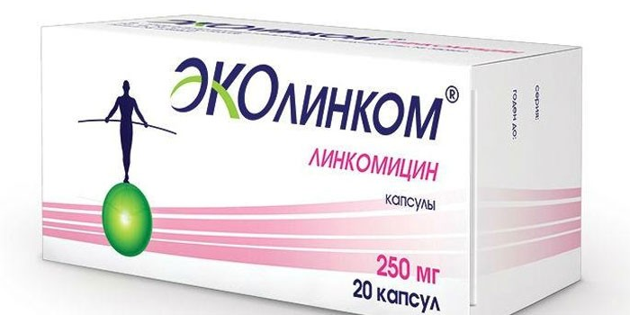
Показаниями к применению линкомицина и клиндамицина (преимущественно в качестве препаратов резерва) являются тяжелые анаэробные инфекции, такие как сепсис, инфекции брюшной полости, малого таза, женских половых органов, пневмонии (в том числе аспирационные).
В связи с хорошим проникновением в костную ткань применяются при острых и хронических остеомиелитах, а также при инфекционных поражениях суставов.
Клиндамицин используется при токсоплазмозе и тропической малярии.
Назначают препараты внутрь в капсулах за 1—2 ч до еды: линкомицин по 0,5 2—3 раза, клиндамицин — по 0,15 4 раза в сутки;
внутримышечно (или внутривенно капельно) вводят: линкомицин и клиндамицин по 0,6 3 раза в сутки;
наружно применяют в виде 2 % мази при гнойных заболеваниях кожи; для лечения акне- в форме лосьонов.

Slide 36
Лекарственные формы:
Линкомицин применяют в форме капсул, раствора для внутримышечного, внутривенного введения;
Клиндамицин еще и местно, наружно в форме геля (Клиндовит, Клиндатоп), крема, вагинальных суппозиториев (Клиндацин), вагинального крема (Далацин)
для лечения акне раствор для наружного применения Зеркалин и в составе комбинированных препаратов с адаполеном Клензит С, Дифферин.

Slide 37
Побочные эффекты:
При пероральном приеме - тошнота, рвота, понос, боль в животе, возможен псевдомембранозный колит, связанный с усиленным размножением в кишечнике устойчивой к препаратам бактерии Clostridium difficile вследствие подавления конкурентной флоры (эта бактерия вырабатывает токсин, вызывающий деструктивные изменения в стенке кишечника).
Колит может иметь тяжелое течение, с трудом поддается лечению (назначают внутрь ванкомицин либо метронидазол, обязательны компенсации потери жидкости и электролитов, парентеральное питание).
При в/м и в/в введении препаратов - наблюдается угнетение кроветворения (лейкопения, тромбоцитопения), исчезающее после прекращения терапии. Сравнительно редко отмечаются аллергические реакции, нарушение функции печени, флебиты при внутривенном введении.
Противопоказания:
Повышенная чувствительность к клиндамицину, линкомицину; тяжелая печеночная и/или почечная недостаточность;
беременность I триместр, период грудного вскармливания; детский возраст до 3-х лет (клиндамицин); до 1 мес (линкомицин).

Slide 38
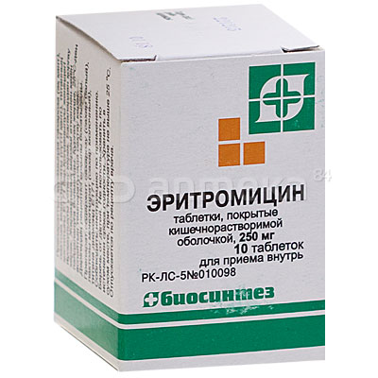
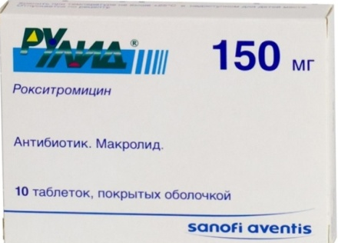
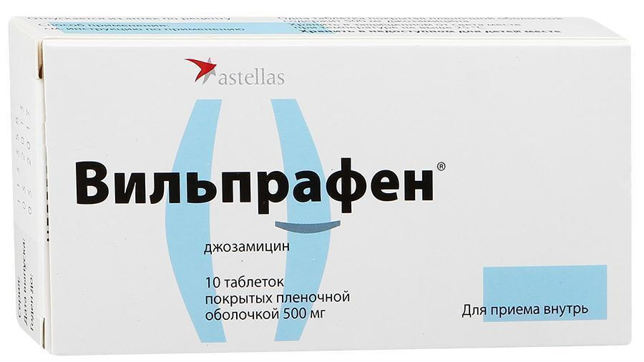
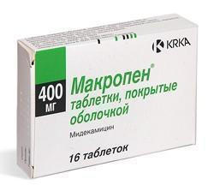
Макролиды
I поколение
Эритромицин
Олеандомицин
II поколение
Рокситромицин (рулид)
Кларитромицин
(клабакс, клацид)
Спирамицин (ровамицин)
Джозамицин
(вильпрафен)
Мидекамицин (макропен)
III поколение (азалиды)
Азитромицин (сумамед)

Slide 39
Макролиды
Обратимо связываются с 50S субъединицей рибосом, что нарушает образование пептидных связей между молекулами аминокислот и блокируют синтез белков микроорганизмов (не влияя на синтез нуклеиновых кислот). Оказывают бактериостатический эффект.
На высокочувствительные МО оказывают и бактерицидное действие.

Slide 40
Макролиды
Спектр противомикробного действия включает в основном грамположительные микроорганизмы (в том числе устойчивые к бензилпенициллину) — большинство штаммов стрептококков, стафилококков, пневмококков, дифтерийную палочку;
а также внутриклеточные анаэробные МО (микоплазмы, хламидии, уреаплазмы), микобактерии туберкулеза,
возбудители ЗППП, и некоторые грамотрицательные МО (гонококки, легионеллы, некоторые штаммы бруцелл, спирохеты и ряд других возбудителей.
Helicobacter pylori

Slide 41
Макролиды
Макролиды II и III поколений (азитромицин, кларитромицин, спирамицин и др.) обладают более высокой активностью в отношении выше перечисленных МО, а также активны в отношении большего числа грамотрицательных МО (энтерококки, кишечная и гемофильная палочки, шигеллы, сальмонеллы, моракселлы, кампилобактеры и др.), чем эритромицин.
Азитромицин отличается высокой эффективностью в отношении возбудителей заболеваний, передающихся половым путем (гонококков, хламидий, спирохет, трихомонад), кларитромицин — в отношении H. рylori.
Резистентность МО к макролидам развивается сравнительно медленно.

Slide 42
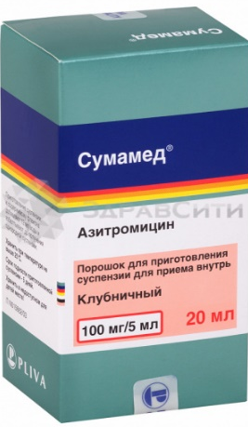
Маколиды применяются внутрь в форме таблеток,
парентерально,
наружно и местно - эритромицин
в форме мази для наружного применения, глазной мази, лосьона для лечения угревой сыпи
Показания к применению
Инфекции верхних дыхательных путей и ЛОР-органов: тонзиллит, фарингит, паратонзиллит, ларингит, средний отит, синусит, дифтерия (дополнительно к лечению дифтерийным анатоксином), скарлатина (в случае гиперчувствительности к пенициллину).
Инфекции нижних дыхательных путей: острый бронхит, обострение хронического бронхита, внебольничная пневмония, в том числе вызванная атипичными возбудителями, коклюш, пситтакоз.
Инфекции в стоматологии: гингивит, перикоронит, периодонтит, альвеолит, альвеолярный абсцесс.
Инфекции в офтальмологии: блефарит, дакриоцистит, хламидиальный конъюнктивит

Slide 43
Инфекции кожных покровов и мягких тканей: фолликулит, фурункул, фурункулез, абсцесс, сибирская язва, рожа, акне, лимфангит, лимфаденит, флегмона, панариций, раневые (в том числе послеоперационные) и ожоговые инфекции.
Инфекции мочеполовой системы: уретрит, цервицит, эпидидимит, простатит, вызванные хламидиями и/или микоплазмами, гонорея, сифилис (при гиперчувствительности к пенициллину), венерическая лимфогранулема.
Заболевания желудочно-кишечного тракта, ассоциированные с Н.pylori Язвенная болезнь желудка и двенадцатиперстной кишки, хронический гастрит и др.
Эритромицин можно применять местно при лечении угрей, гнойничковых поражений кожи, инфицированных ран, ожогов, трофических язв, пролежней, инфекционных заболеваний глаз.

Slide 44
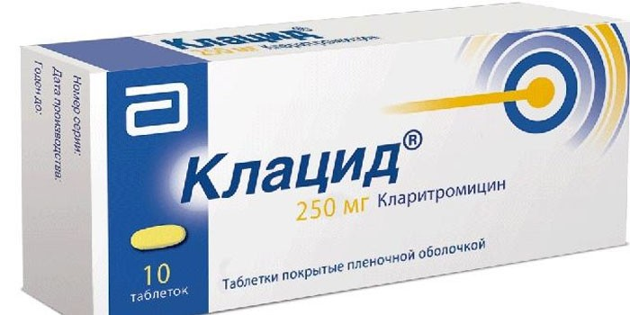
Побочные эффекты:
Макролиды - это низкотоксичные препараты.
Осложнения при использовании препаратов I по­коления возникают в среднем у 4,1 % больных,
препаратов II поколения - у 2,6% больных,
III поколения — у 0,7% больных:
диспептические расстройства (тошнота, рвота, диарея);
стоматиты, гингивиты;
холестаз; гепатит
при внутривенном введении - флебит. Противопоказания:
Гиперчувствительность
Тяжелая печеночная недостаточность.

Slide 45
Азитромицин
Макролид III поколения азитромицин является первым представителем подкласса азалидов, отличающимся по структуре от классических макролидов, он имеет 15 членное макроциклическое кольцо, но присутствие в кольце метилированного азота придает ему особые свойства - высокую кислотоустойчивость, расширение спектра антимикробной активности, способность проникать через клеточную стенку.

Slide 46
Азитромицин
характеризуется высокой антимикробной (антихламидийной) активностью,
способностью проникать и накапливаться внутри клеток,
дополнительно доставляться в очаги воспаления внутри макрофагов и полиморфноядерных лейкоцитов
не вступать во взаимодействие с другими одновременно назначаемыми лекарственными препаратами.

Slide 47
Показания:
инфекции верхних отделов дыхательных путей, включая фарингит/тонзиллит, синусит, средний отит;
инфекции нижних отделов дыхательных путей, включая острый бронхит, обострение хронического бронхита, внебольничную пневмонию;
инфекции кожи и мягких тканей, включая рожу, импетиго, вторичные инфицированные дерматозы;
болезнь Лайма (начальная стадия боррелиоза) - мигрирующая эритема (erythema migrans).

Slide 48
Побочные эффекты и противопоказания:
часто - головная боль; нечасто - головокружение, нарушение вкусовых ощущений, парестезии, сонливость, бессонница, нервозность;
очень часто - диарея; часто - тошнота, рвота, боль в животе: нечасто - метеоризм, диспепсия, запор.
Противопоказания:
нарушения функции печени тяжелой степени;
детский возраст до 6 месяцев (суспензия);
до 3 лет (для таблеток);
повышенная чувствительность к макролидам.

Slide 49
Лекарственное взаимодействие
Антацидные средства не влияют на биодоступность азитромицина, но уменьшают C_{max} в крови на 30%, поэтому его
следует принимать, по крайней мере, за 1 ч до или через 2 ч после приема этих препаратов и еды.
при одновременном применении азитромицина и дигоксина необходимо учитывать возможность повышения концентрации дигоксина в сыворотке крови.
С осторожностью применяют азитромицин у пациентов с врожденным или приобретенным удлинением интервала QT.

Slide 50
Особые указания
Назначают с осторожностью пациентам с нарушением функции печени легкой и средней степени тяжести из-за возможности развития гепатита и печеночной недостаточности тяжелой степени;
при длительном приеме азитромицина возможно развитие псевдомембранозного колита, вызванного Clostridium difficile, как в виде легкой диареи, так и тяжелого колита;
применение препарата может спровоцировать развитие миастенического синдрома или вызвать обострение миастении.

Slide 51
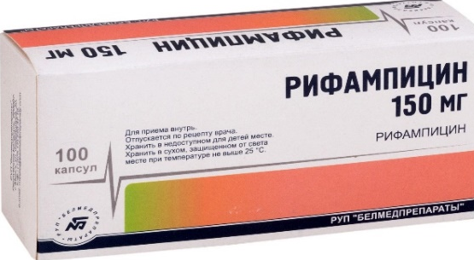
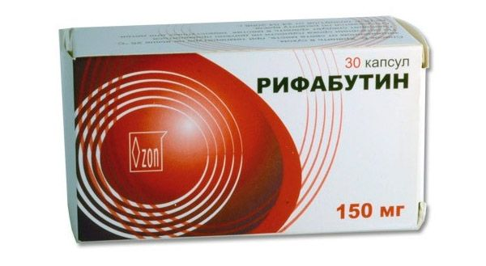
Антибиотики, нарушающие синтез нуклеиновых кислот
Ансамицины
рифампицин
рифабутин (микобутин)
рифапентин (рифапекс)
рифаксимин (альфа нормикс)

Slide 52
Ансамицины обладают способностью нарушать синтез РНК у бактерий. Они избирательно необратимо связываются с ДНК-зависимой РНК-полимеразой и ингибируют синтез РНК и белков у бактерий, оказывая при этом бактерицидное действие.
Спектр противомикробного действия ансамицинов широк, но наиболее важным их качеством является активность против микобактерий туберкулеза, в том числе устойчивых ко всем другим противотуберкулезным средствам.
В спектре противомикробного действия преобладает влияние на грамположительную флору. К ним высокочувствительны: стафило-, стрепто-, пневмо-, менинго-, энтерококки, а также гонококки, гемофильная палочка, легионеллы, примерно половина штаммов клебсиелл, большинство штаммов микобактерий туберкулеза, лепры и некоторых других (в том числе «атипичные» микобактерии).
Эффективность против флоры, устойчивой к другим антибиотикам, хорошая сочетаемость с другими антибиотиками и прочими химиотерапевтическими препаратами со взаимным потенцированием эффекта и задержкой развития резистентности ставит ансамицины в ряд ценных противомикробных средств.
Слабой стороной ансамицинов является очень быстрое развитие резистентности.

Slide 53
Показания к применению
Основным показанием к применению рифампицина является туберкулез легких и других органов в составе комбинированной терапии (препарат первого ряда).
Кроме того, рифампицин применяют при различных формах лепры, и как резервный (обязательно в комбинациях) он может применяться при пневмонии, остеомиелите, пиелонефрите, вызванных полирезистентными стафилококками (в том числе MRSA), легионеллезе, бруцеллезе и других заболеваниях, при менингококковом носительстве.
Рифабутин и рифапентин также применяются в комплексной терапии туберкулеза.
Причем эти препараты сохраняют активность при устойчивости микобактерий к рифампицину.
Рифаксимин (альфа нормикс) — плохо всасывается из ЖКТ (менее 1 % от принятой дозы), применяется как противомикробное и антидиарейное средство при острых кишечных инфекциях, диарее путешественников; для профилактики инфекционных осложнений при хирургических вмешательствах на толстом кишечнике.

Slide 54
Рифампицин — основной представитель группы — хорошо всасывается из ЖКТ после приема внутрь, быстро проникает через биологические барьеры, создает высокие концентрации в легких, стенке ЖКТ, плевральном и перитонеальном экссудатах, в ликворе, в костях.
После резорбции выделяется с желчью в просвет кишечника, затем снова всасывается в кровь, концентрация рифампицина в желчи достигает очень больших значений.
В печени антибиотик почти полностью метаболизируется (около 70 % принятой дозы) и в значительном количестве выделяется кишечником в виде метаболитов.
При нарушениях функции печени скорость метаболизма рифампицина замедляется.
Одной из особенностей препарата (и других ансамицинов) является способность индуцировать образование в печени разрушающих его ферментов, в результате чего по мере лечения скорость инактивации антибиотика растет. Одновременно ускоряется инактивация барбитуратов, противосудорожных средств, антикоагулянтов, гормональных контрацептивов и других лекарств, биотрансформация которых идет по тому же пути. До 30 % антибиотика выводится с мочой в неизмененном виде.

Slide 55
Побочное действие
Ансамицины низкотоксичные антибиотики, обычно хорошо переносятся побочные эффекты малочисленны: тошнота, рвота, диспепсия, боль в животе/колики, кожные аллергические реакции (крапивница).
Рифампицин вызывает красно-коричневое окрашивание мочи, кала, слюны, мокроты, пота, слез.
Противопоказания к применению
Желтуха, недавно перенесенный (менее 1 года) инфекционный гепатит, выраженные нарушения функции почек, повышенная чувствительность к рифампицину или другим рифамицинам.

Slide 56
СПАСИБО ЗА ВНИМАНИЕ!

